Slide 1
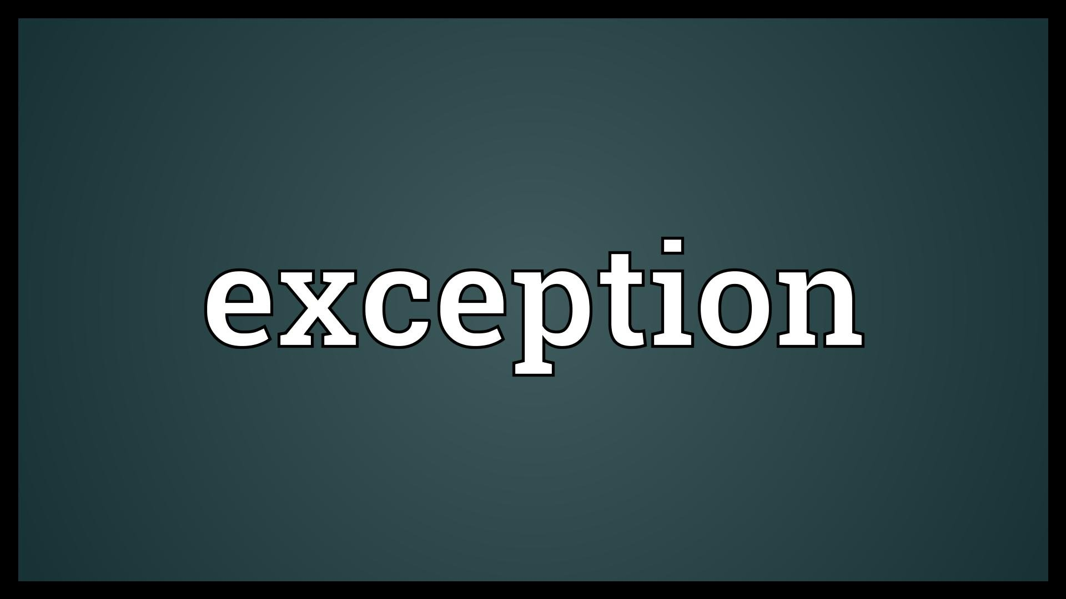
Eccezioni

Slide 2

Che cosa imparerai a fare
Valutare gli errori che un'applicazione può generare
Scrivere codice per la gestione degli errori
Controllare la fine di un programma con anomalie

Slide 3
Che cosa dovrai studiare
Sintassi per la gestione degli errori
Sintassi del costrutto "try..catch"

Slide 4

Anomalia
Consiste in una situazione ingestibile e rilevabile solo durante l'esecuzione del programma

Slide 5
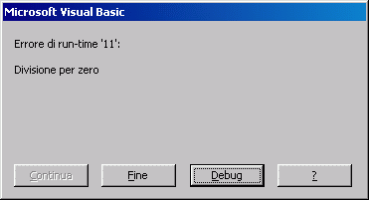
Esempio
Divisione di un numero per 0

Slide 6

Codice di gestione degli errori
Parte di codice che si occupa di gestire l'eventualità che si verifichino errori a run-time (cioè in fase di esecuzione)

Slide 7

Eccezione
Anomalia nell'esecuzione del codice

Slide 8

Try..catch
Nel blocco del try mettiamo il codice che vogliamo provare ad eseguire
Nel blocco del catch mettiamo il codice di gestione delle eccezioni

Slide 9
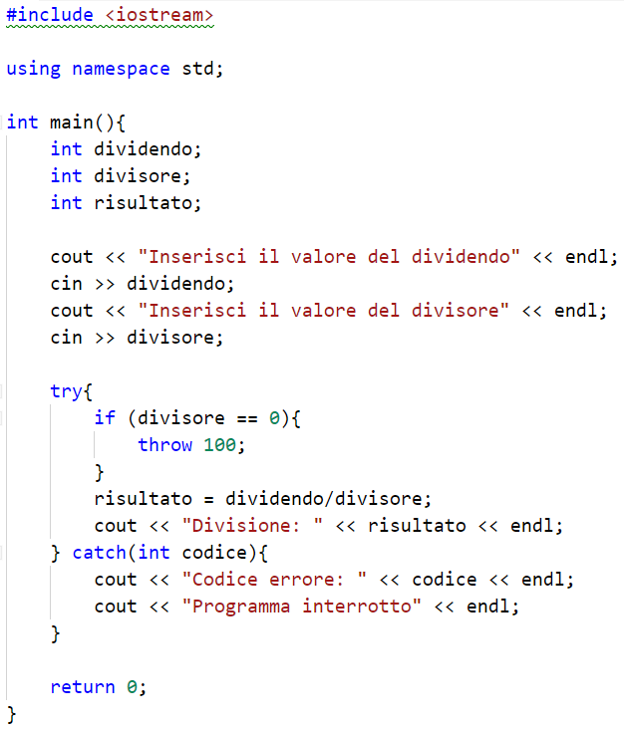
Esempio

